Slide 1
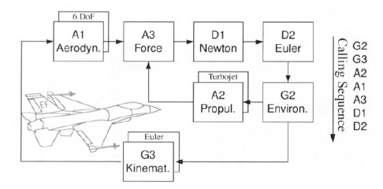
Institut für Aerodynamik und Gasdynamik
Implementierung eines Frameworks für generische Flugzeugsimulationen in C++
Effizient programmieren I & II

Slide 2
Gliederung
Einleitung
Tools für die effiziente Entwicklung
Simulations-Framework
Aufbau
Implementierung
Live-Demo
Performance-Optimierung
Zusammenfassung
Fazit

Slide 3
Einleitung
Ausgangslage/ Motivation
Flugzeugentwufsprozess iterativ
Detailierung nimmt zu
Simulationen zur Entwurfsbewertung
Matlab Programm Aircraft Designer
Modellierung von Flugzeug-Simulationsmodellen
6 Dof Simulation → Beurteilung Flugregelung
Problem-Matlab:
Rechenzeit
nur bedingte objektorienetierte Programmierung möglich
→generische Simulation
→Hochsprache

Slide 4
Einleitung
Zielsetzung
generische Hochsprachen Simulation in C++
Simulation mit verschiedenen Ausbaustufen
keine Code Anpassung
Steuerung über Input Files
modularer Aufbau
Rechenzeitoptimierung

Slide 5
Tools für die effiziente Entwicklung
Entwicklungsumgebung, Versionsmanagement und Dokumentation
Microsoft Visual Studio 2017 Community
einfache Handhabung
Viele Features(u.a. zum Testen)
Versionsmanagement mithilfe von Git-Hub
lauffähige Version im Repository
Absicherung
Code Dokumentation
Doxygen → spezielle Kommentarzeilen

Slide 6
Tools für die effiziente Entwicklung
Open Source Bibliotheken
Eigen C++ template Library
Bibliothek für lineare Algebra
einfache Handhabung
Matio
grundlegende Funktionen zum Verarbeiten von .mat-Files

Slide 7
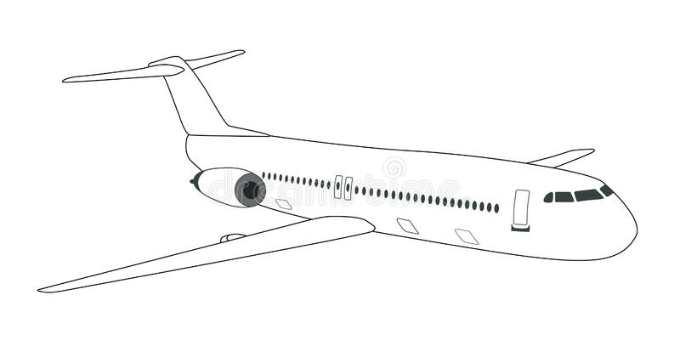
Aufbau des Simulations-Framework
Domänen des Flugzeuges
Aerodynamik
Autopilot
Triebwerke
Sensorik
Flugführungssystem
…
Domänen als Module auffassen
Detaillierungsgrad→ verschieden Modelle (Klassen)

Slide 8
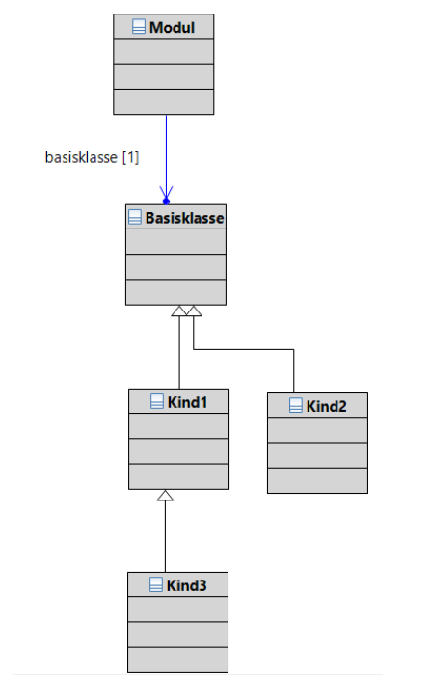
Aufbau des Simulations-Framework
Aufbau der Module
Klassendiagramm
Verwendung von Standard-Methoden
einheitliche Funktionsaufrufe
Modulklasse
Initialisierung der Modelle
Aufruf in Simulation
objektorientierte Herangehensweise
Vererbung
Modelle in Kindklassen implementiert

Slide 9
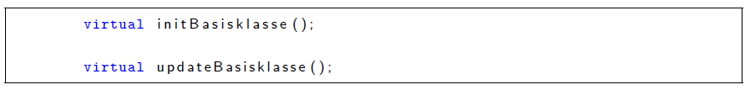
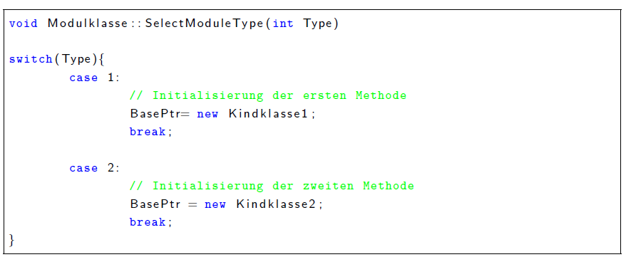
Aufbau des Simulations-Framework
Polymorphie
Standardmethoden als virtuell deklarieren
Initialisierung des gewünschten Modells → Auswahl Input File
Basisklassenzeiger auf das gewünschte Modell

Slide 10
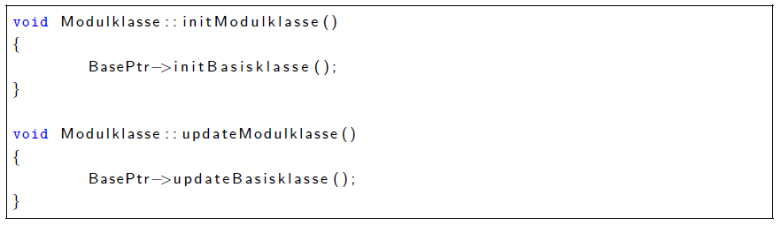
Aufbau des Simulations-Framework
Polymorphie
Aufruf der Basisklasse in Modulklasse
Aufruf der Modelle (Kindklassen) über die Modulklasse

Slide 11
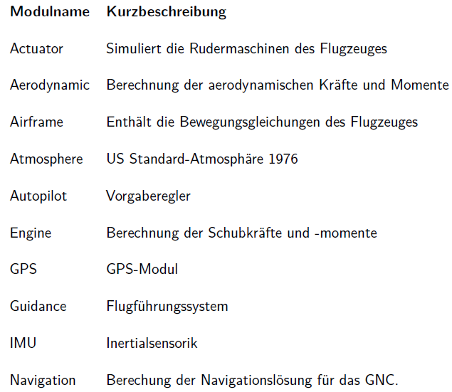
Aufbau des Simulations-Framework
Übersicht der Module
Aufruf der Modulklassen bis auf einige Ausnahmen
Aufbau der Simulation mit verschiedenen Ausbaustufen
Ausbaustufe: Anzahl an Freiheitsgraden und Detaillierungsgrad

Slide 12
Aufbau des Simulations-Framework
Ausbaustufen
Trajectory-3 Dof
Untersuchung des Stabilitätsverhalten
Trajectory-6 Dof
Überprüfung der Flugregelung
Real System Trajectory
Fehlermodell für Sensorik und Aktuatorik

Slide 13
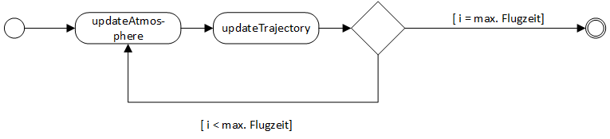
Aufbau des Simulations-Framework
Gesamtsimulation
Aircraft Modul beschreibt Gesamtflugzeug
updateTrajectory → ausgewählte Ausbaustufe

Slide 14
Implementierung
Ablauf der Implementierung
sukzessiver Aufbau des Frameworks

Slide 15
Implementierung
Unit Tests
Testen der grundlegenden „Simulationswerkzeuge“
Ein-/Auslesen, Interpolation,…
Microsoft-Komponententest-Frameworks
AAA-Testschema
Arrange: Initialisierung des Tests.
Act: Durchführung des Tests
Assert: Vergleich der Testwerte mit den Referenzwerten
Problem: Definition der Tests

Slide 16
Implementierung
Modul Tests
Tests der hinterlegten Modelle für die Domänen
Problem: Definition der Testfälle
Ziel: größtmögliche Testabdeckung
bedingte Testbarkeit von einigen Modulen
z.B. Autopilot → Zustände → Gesamtsystemtest

Slide 17
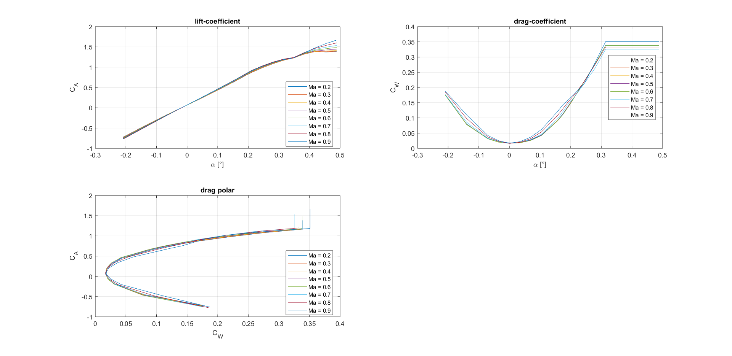
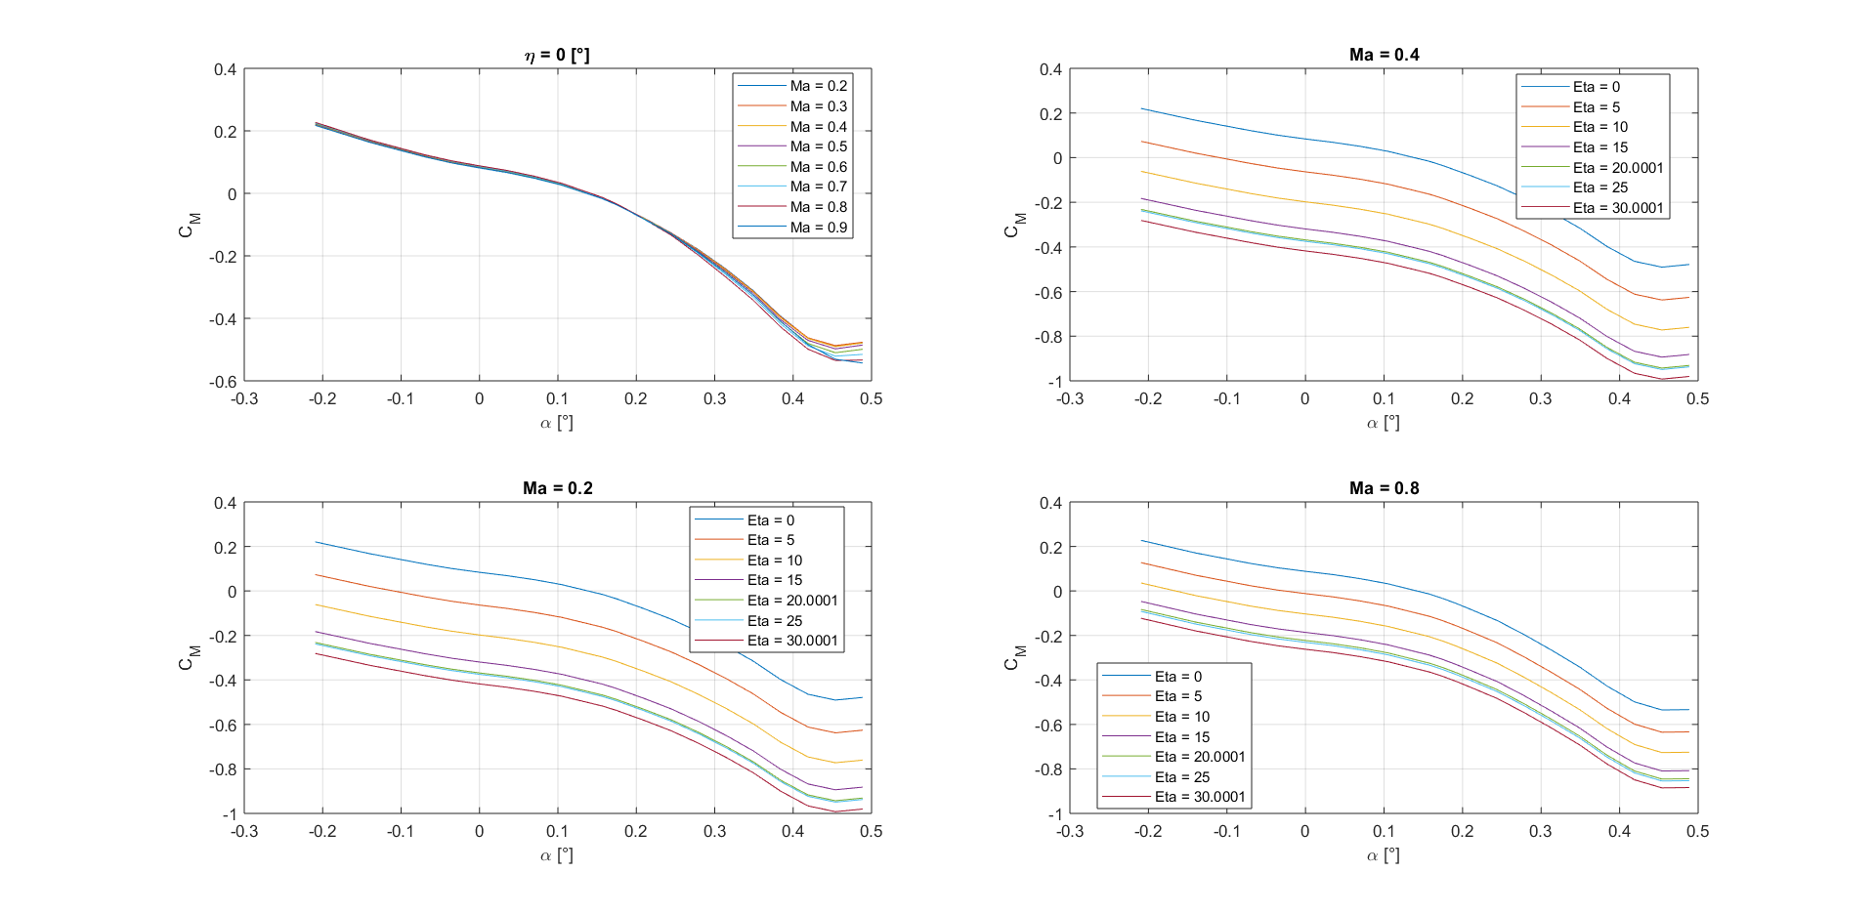
Implementierung
Modul Tests- Beispiel Aerodynamik
Simulation eines „Windkanals“
Idealisierung: Drehraten alle 0, konstante Höhe
nur Längsbewegung
Berechnung der Polare
Ziel: Nachweis charakteristische Verläufe

Slide 18
Implementierung
Gesamtsystemtest
Initialisierung der Simulation mit Parametern der Matlab Simulation
Flugregelung folgt Querbeschleunigungen

Slide 19
Implementierung Vergleich C++ und Matlab
C++ - Simulation
Matlab - Simulation
numerische Unterschiede → keine 100% Übereinstimmung
C++ genauer

Slide 20
Implementierung
Direktvergleich Rechenzeit
~71%
Performance Gewinn erreicht

Slide 21
Optimierung
Testbedingungen und Leistungsprofiler
Testbedingungen
Mittelwert aus 5 Läufen
Vermeidung Hintergrundprozesse
Laptop an Stromquelle angeschlossen
Microsoft Visual Studio Leistungsprofiler
Anzahl der Aufrufe und Durchläufe von Funktionen
Auffinden von Problembereichen

Slide 22
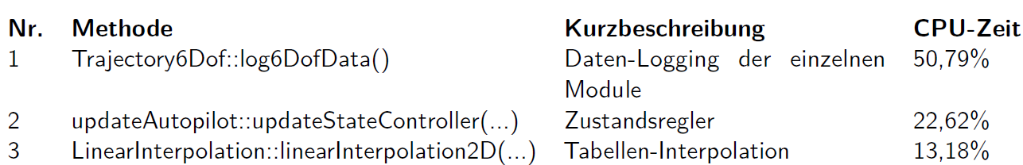
Optimierung
Profiling-Ergebnisse

Slide 23
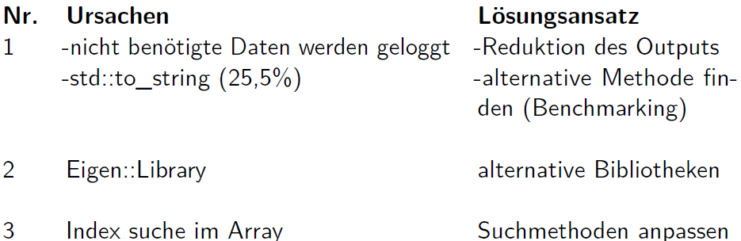
Optimierung
Profiling-Ursachen und Lösungsansätze

Slide 24
Optimierung
Ergebnis der ersten Code Optimierung
~77%
~19%

Slide 25
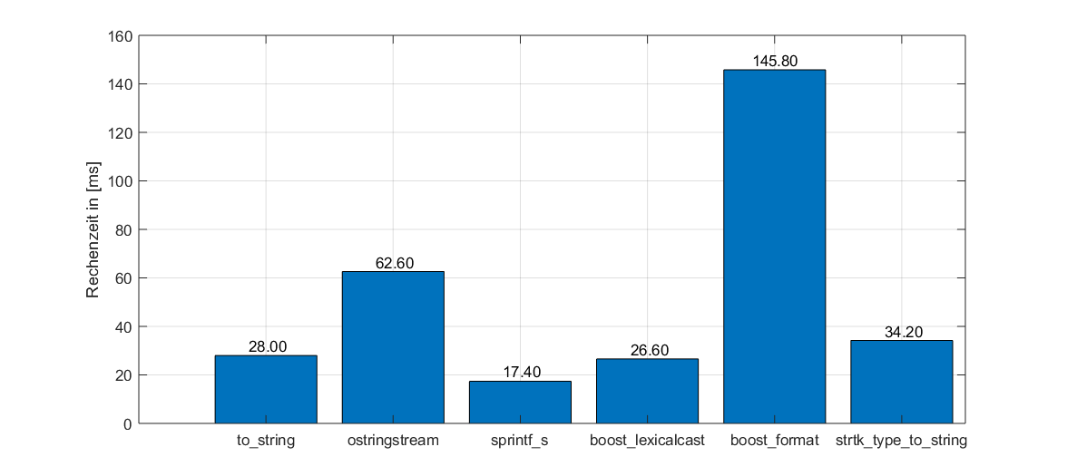
Optimierung
Benchmarking-Alternative String Konvertierung
Implementierung von sprintf_s

Slide 26
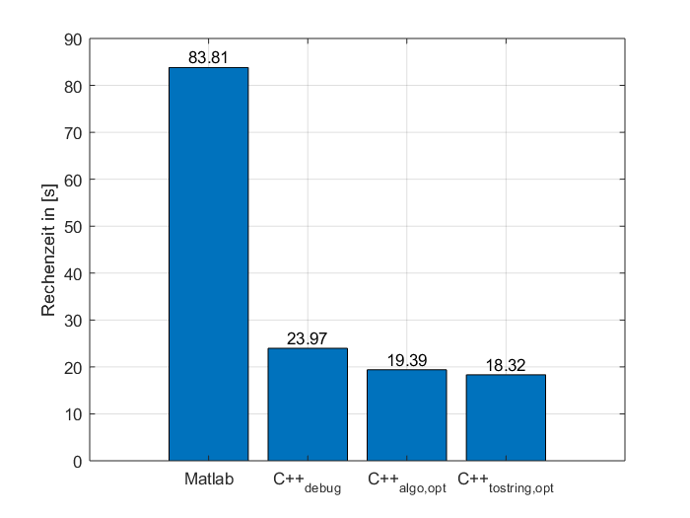
Optimierung
Ergebnis der zweiten Code Optimierung
minimale Verbesserung

Slide 27
Optimierung
Parallelisierung und Vektorisierung
automatische Parallelisierung und Vektorisierung
Compiler Flags
gesteuerte Parallelisierung
Befehelsdirektiven
OpenMP Standard

Slide 28
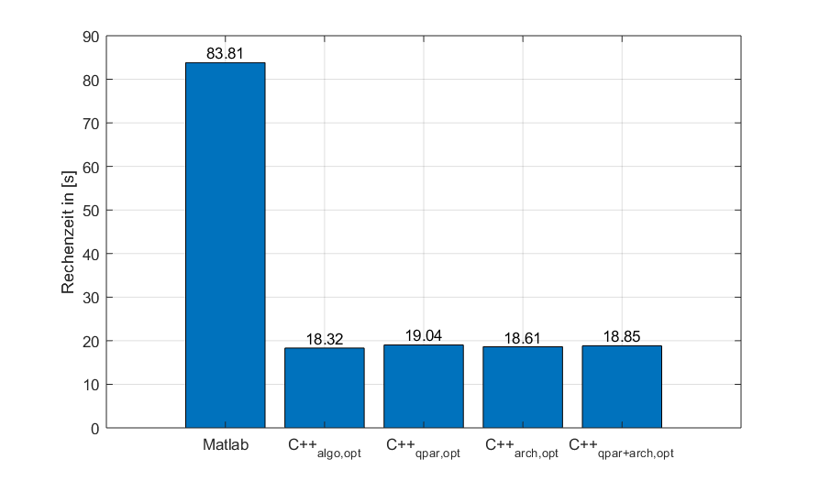
Optimierung
automatische Parallelisierung und Vektorisierung
Keine Performance-Steigerung

Slide 29
Optimierung
gesteuerte Parallelisierung
keine brauchbaren Ergebnisse
Abbruch der Simulation
lauffähig nur im Main Thread
physikalisch keine Parallelisierung möglich
Zeitschritte direkt voneinander abhängig

Slide 30
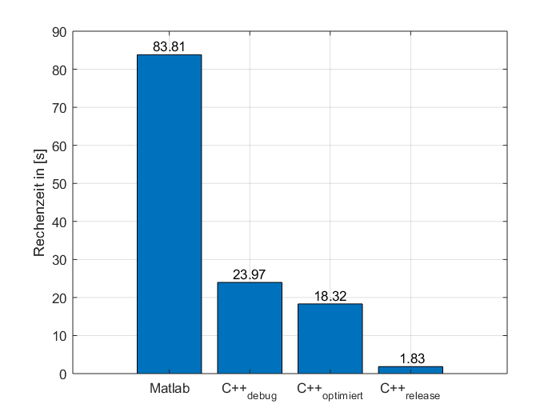
Zusammenfassung
Gesamtergebnis
generisches Simulationsframework
Methoden sehr allgemein
modulare Aufbau
Steuerung über Input-Files
optimierte Performance
~98%
~90%

Slide 31
Fazit
Polymorphie wird als sehr effektiv für modularen Aufbau
Tools zur effizienten Programmierung haben sich bewährt
Codedokumentation erfordert Selbstdisziplin
Testen sehr aufwändig
schwierig große Testabdeckung zu erhalten
Algorithmische Code Optimierung
Einsatz der Profilers

